Slide 1
Sistema de Irrigação Inteligente
Universidade de São Paulo (USP)
Instituto de Ciências Matemáticas e de Computação (ICMC)
Aluno: Tiago Vilela Tapparo
Orientador: Prof. Dr. Eduardo do Valle Simões
São Carlos, 24 de Novembro de 2016

Slide 2
Sumário
Introdução
Objetivo
Projeto
Desenvolvimento
Resultados
Conclusão

Slide 3
Introdução
Evolução dos sistemas eletrônicos e computacionais.
Desperdício de recursos naturais no âmbito residencial.
Sustentabilidade: não basta coletar água da chuva → Deve-se utilizar esse recurso com inteligência !
Contexto e motivação
Notes:
O que levou ao desenvolvimento deste projeto foi ao grande avanço na tecnologia de sistemas eletrônicos e computacionais, que viabiliza a criação de projetos desse tipo, além do crescimento dos estudos na área da domótica
E levando em consideração os problemas de desperdício de água no Brasil que são considerados muito elevados com relação ao padrão de outros países

Slide 4
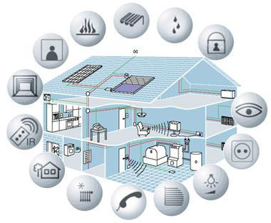
Domótica
Estudo e implementação de sistemas de sensoriamento e controle dentro do âmbito doméstico.
Melhorar a qualidade de vida, aumentar a segurança e viabilizar o uso racional dos recursos para seus habitantes.
Notes:
Domótica é uma área da computação que visa o estudo e implementação de sistemas de sensoriamento e controle dentro do âmbito doméstico.
Visando :
Qualidade de vida
Segurança
Usar de maneira eficiente os recursos naturais

Slide 5
Questão do desperdício de recursos naturais
Recente: casos de secas no estado de São Paulo e queda no nível dos reservatórios.
Atualmente: corte no abastecimento de água de certas regiões de São Paulo como forma de racionamento.
O consumo irresponsável (direta e indiretamente) fez com que o Brasil chegasse à marca de 40% de desperdício da água tratada no país, em 2010.
No Japão, em 2004, estas perdas eram de 6,8%.

Slide 6
Objetivo
Implementação de um sistema de irrigação inteligente, capaz de identificar se um gramado ou parte dele precisa ser regado e realizar a irrigação dessas regiões.
Principais atividades realisadas:
O desenvolvimento de um algoritmo para a análise da imagem do gramado.
Um software para o gerenciamento do Sistema.
Obtenção de dados (processamento da imagem, previsão do tempo e umidade do solo).
Comunicação Bluetooth entre os módulos.
Heurística de tomada de decisão.
Direcionamento do sprinkler.
Projeto de uma peça de acoplamento do servo motor ao sprinkler.

Slide 7
Projeto

Slide 8
Modificações para a versão final
Versão da monografia
Versão final
Tomada de decisão final era feita pelo Arduino (umidade).
Não utilizava a webcam.
A imagem era processada previamente e depois era utilizada a interface do usuário.
Fotos e logs das informações são feitas automaticamente.
Arduino envia as leituras de umidade para a Raspberry Pi e a decisão é tomada pela mesma.
Sistema está totalmente integrado e autônomo.

Slide 9
Projeto
Módulo Raspberry Pi
Módulo Arduino

Slide 10
Módulo Raspberry Pi
Composto por:
Raspberry Pi modelo B+
Bluetooth HM-10
Webcam
Notes:
No modulo Raspberry Pi é onde está rodando o software de interface que une o Sistema e que funciona nas seguintes etapas:
-Obtem-se a previsão do tempo da internet
-Porém o arquvio fica cheio de erros, então obtem-se apenas os valores de probabilidade de chuva e salvam essas informaçoes no arquivo RainFinal
-A webcam tira uma foto do gramado e a imagem é processada pela Rasp e seu resultado salvo em Water (contem os sprinklers e os angulos)
-Envia-se um comando para o modulo Arduino pedindo uma leitura da umidade do solo para se utilizer na tomada de decisão
Por fim, os dados são analisados e caso seja necessário a irrigação, os comandos são enviados via Bluetooth

Slide 11
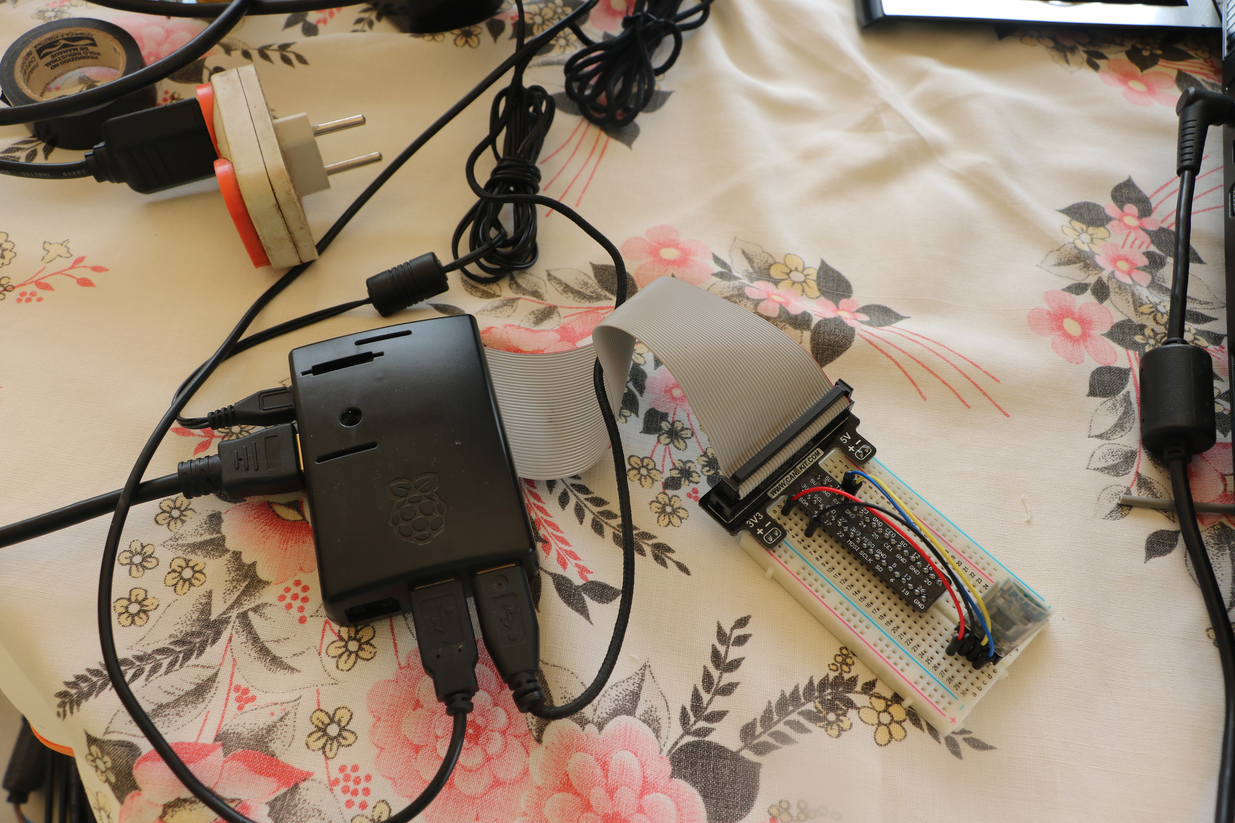
Módulo Raspberry Pi

Slide 12
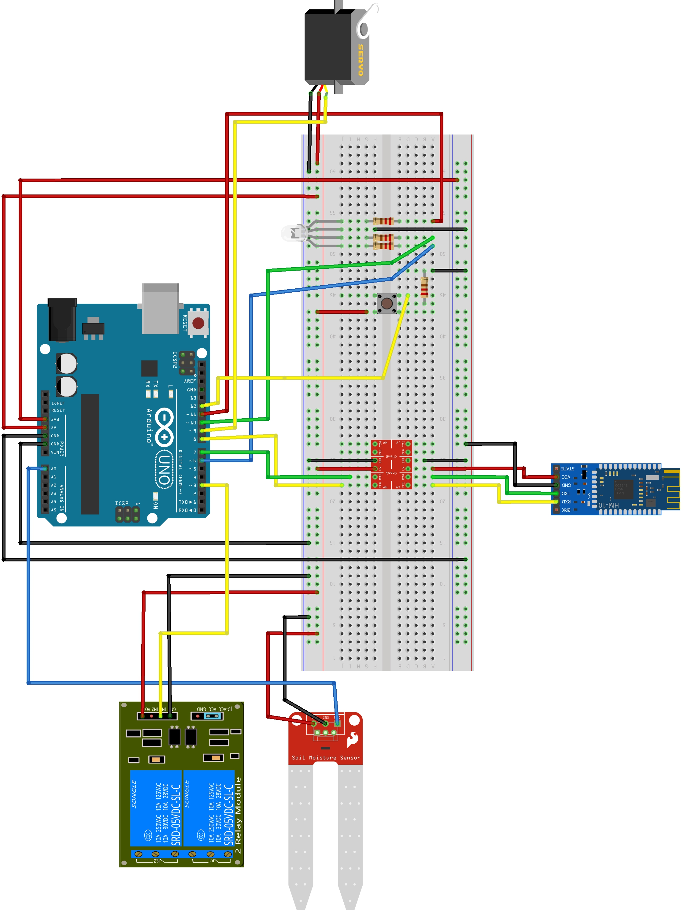
Módulo Arduino
Composto por:
Arduino UNO R3
Bluetooth HM-10
Sensor de umidade de solo YL-69
Módulo relé de dois canais
Válvula de entrada de água
Servo motor Tower Pro MG996R
Peça de encaixe
Sprinkler comercial

Slide 13
Módulo Arduino
Notes:
Primeiro é necessário inicializar o modulo precionando o botão de inicialização e o ledzinho vai mudra de cor (para sumular o funcionamento de um produto)
Depois, o Arduino fica esperando até receber um commando, seja ele de leitura de umidade ou de irrigaçao:
Caso seja de umidade, é feita a leitura de 10 valores do sensor de umidade e enviada uma media dos valores (para maior precisao) para a Rasp
Caso seja para fazer a irrigação, o Arduino envia o comando para o servo motor, que direciona o sprinkler, e o relé é ativado, assim a válvula de água passa a funcionar e o sprinkler irriga a regiao

Slide 14
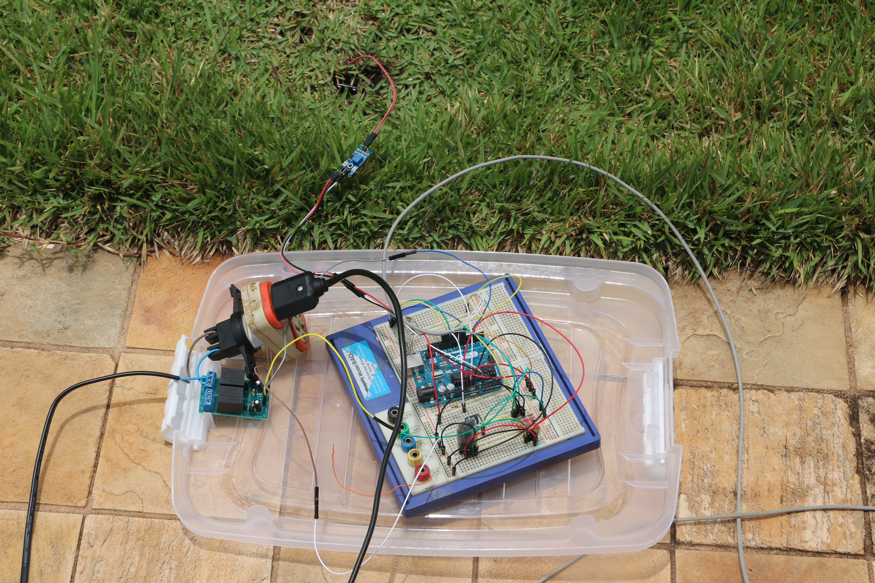
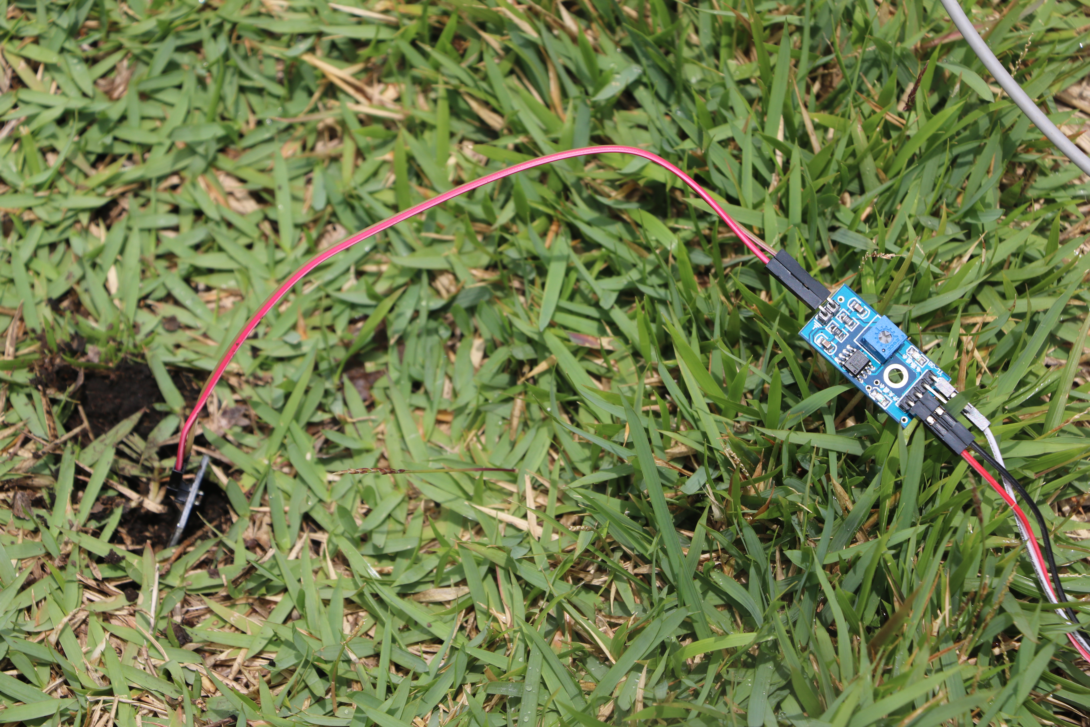
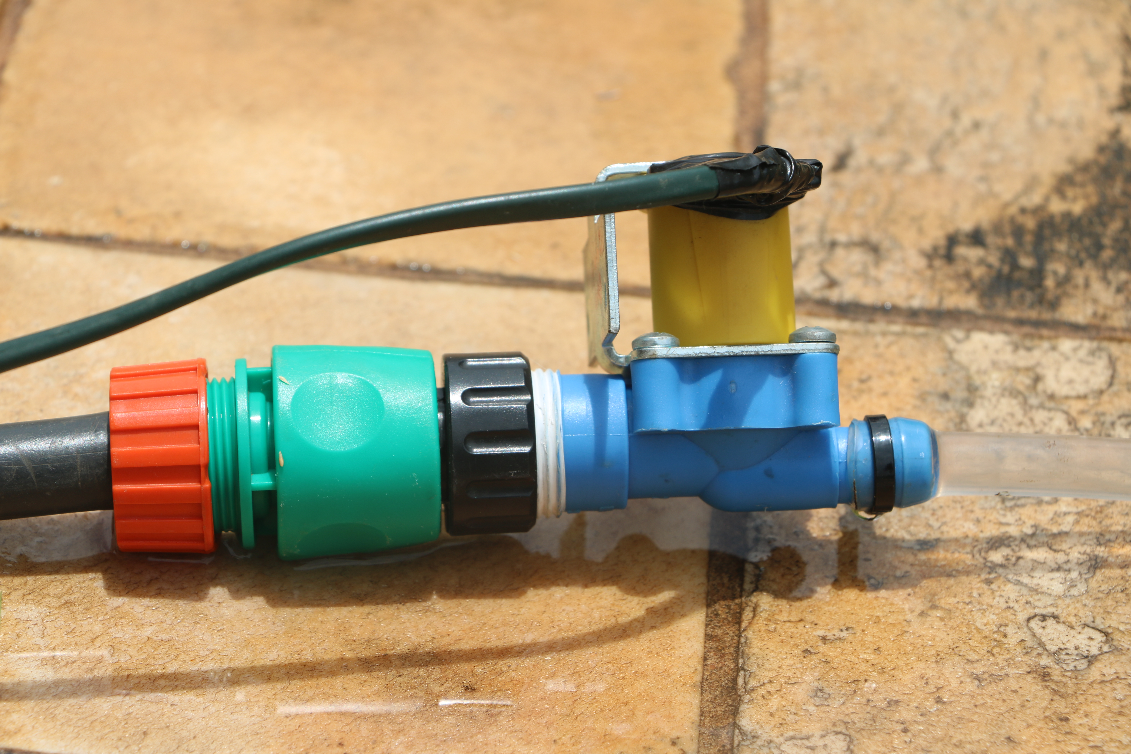
Módulo Arduino

Slide 15
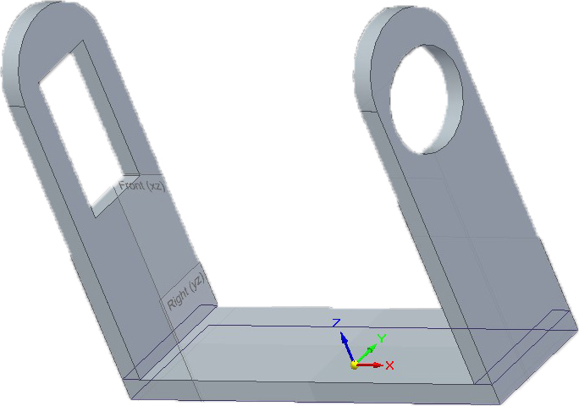
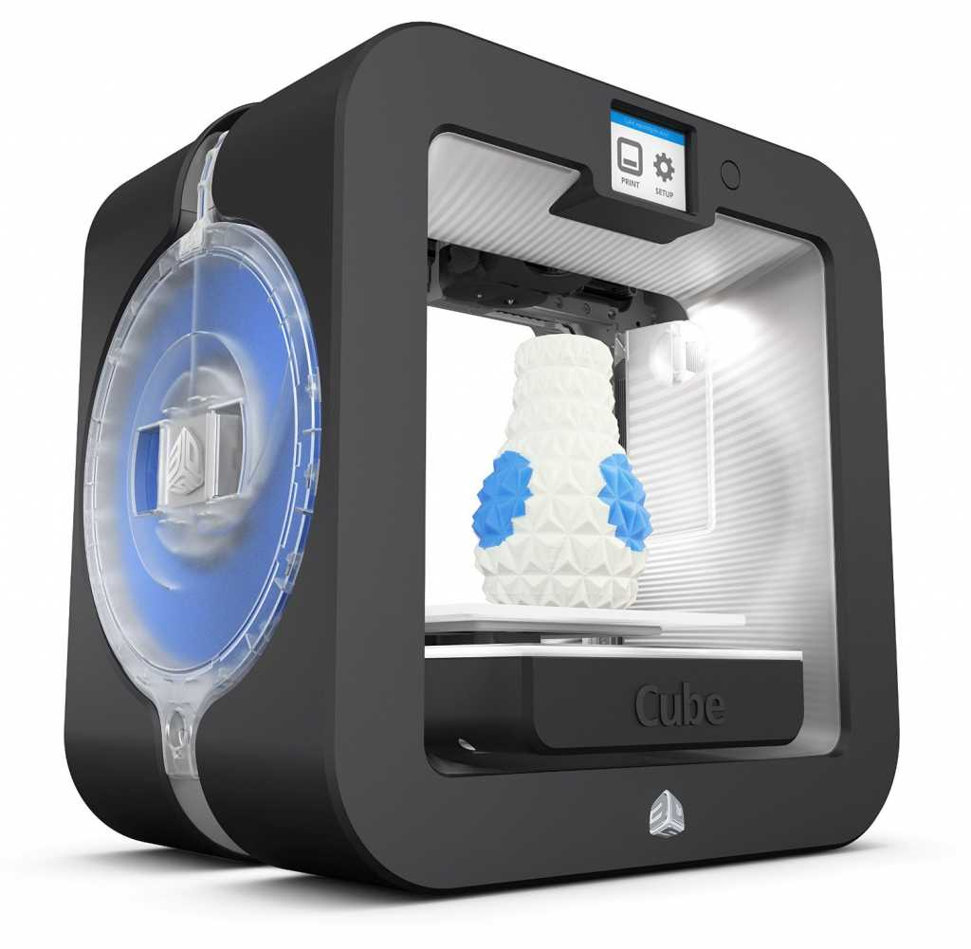
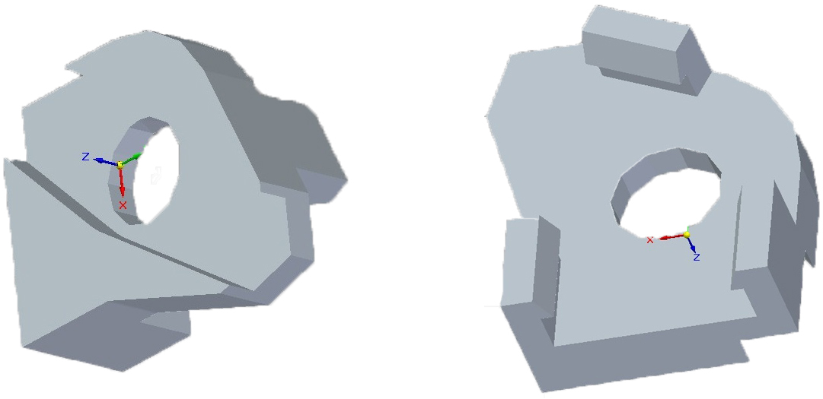
Peça de encaixe
Modelada no software Solid Edge.
Impressa por uma impressora 3D (Cube).
Conecta o servo motor ao sprinkler para regular seu posicionamento.
Fonte: http://www.techiesense.com

Slide 16
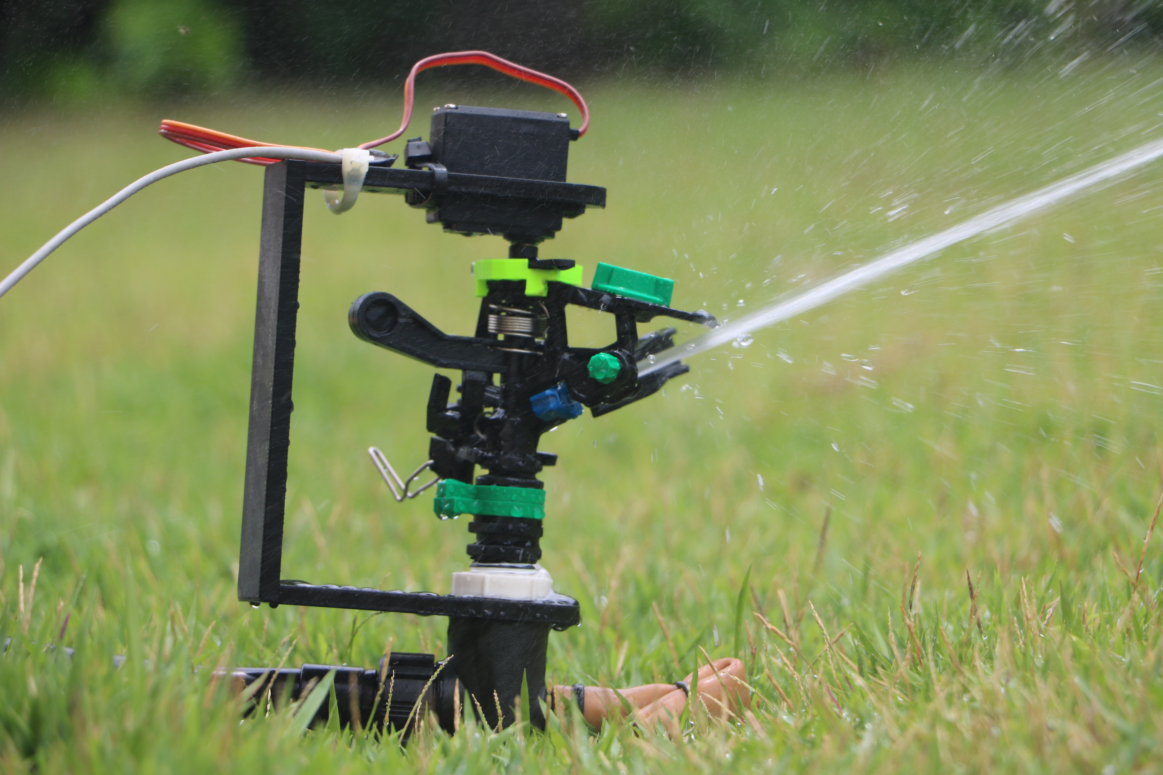
Sprinkler conectado ao servo motor

Slide 17
Desenvolvimento
Algoritmo de análise da imagem do gramado
Leitura da previsão de chuva
Leitura do sensor de umidade
Tomada de decisão
Envio do comando para irrigação
Direcionamento do sprinkler e ativação da válvula de água

Slide 18
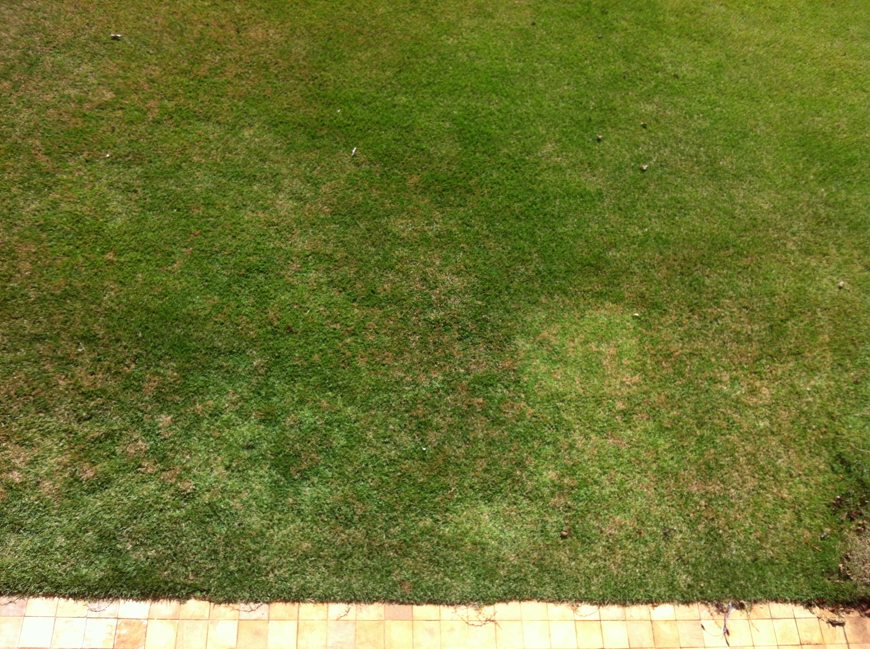


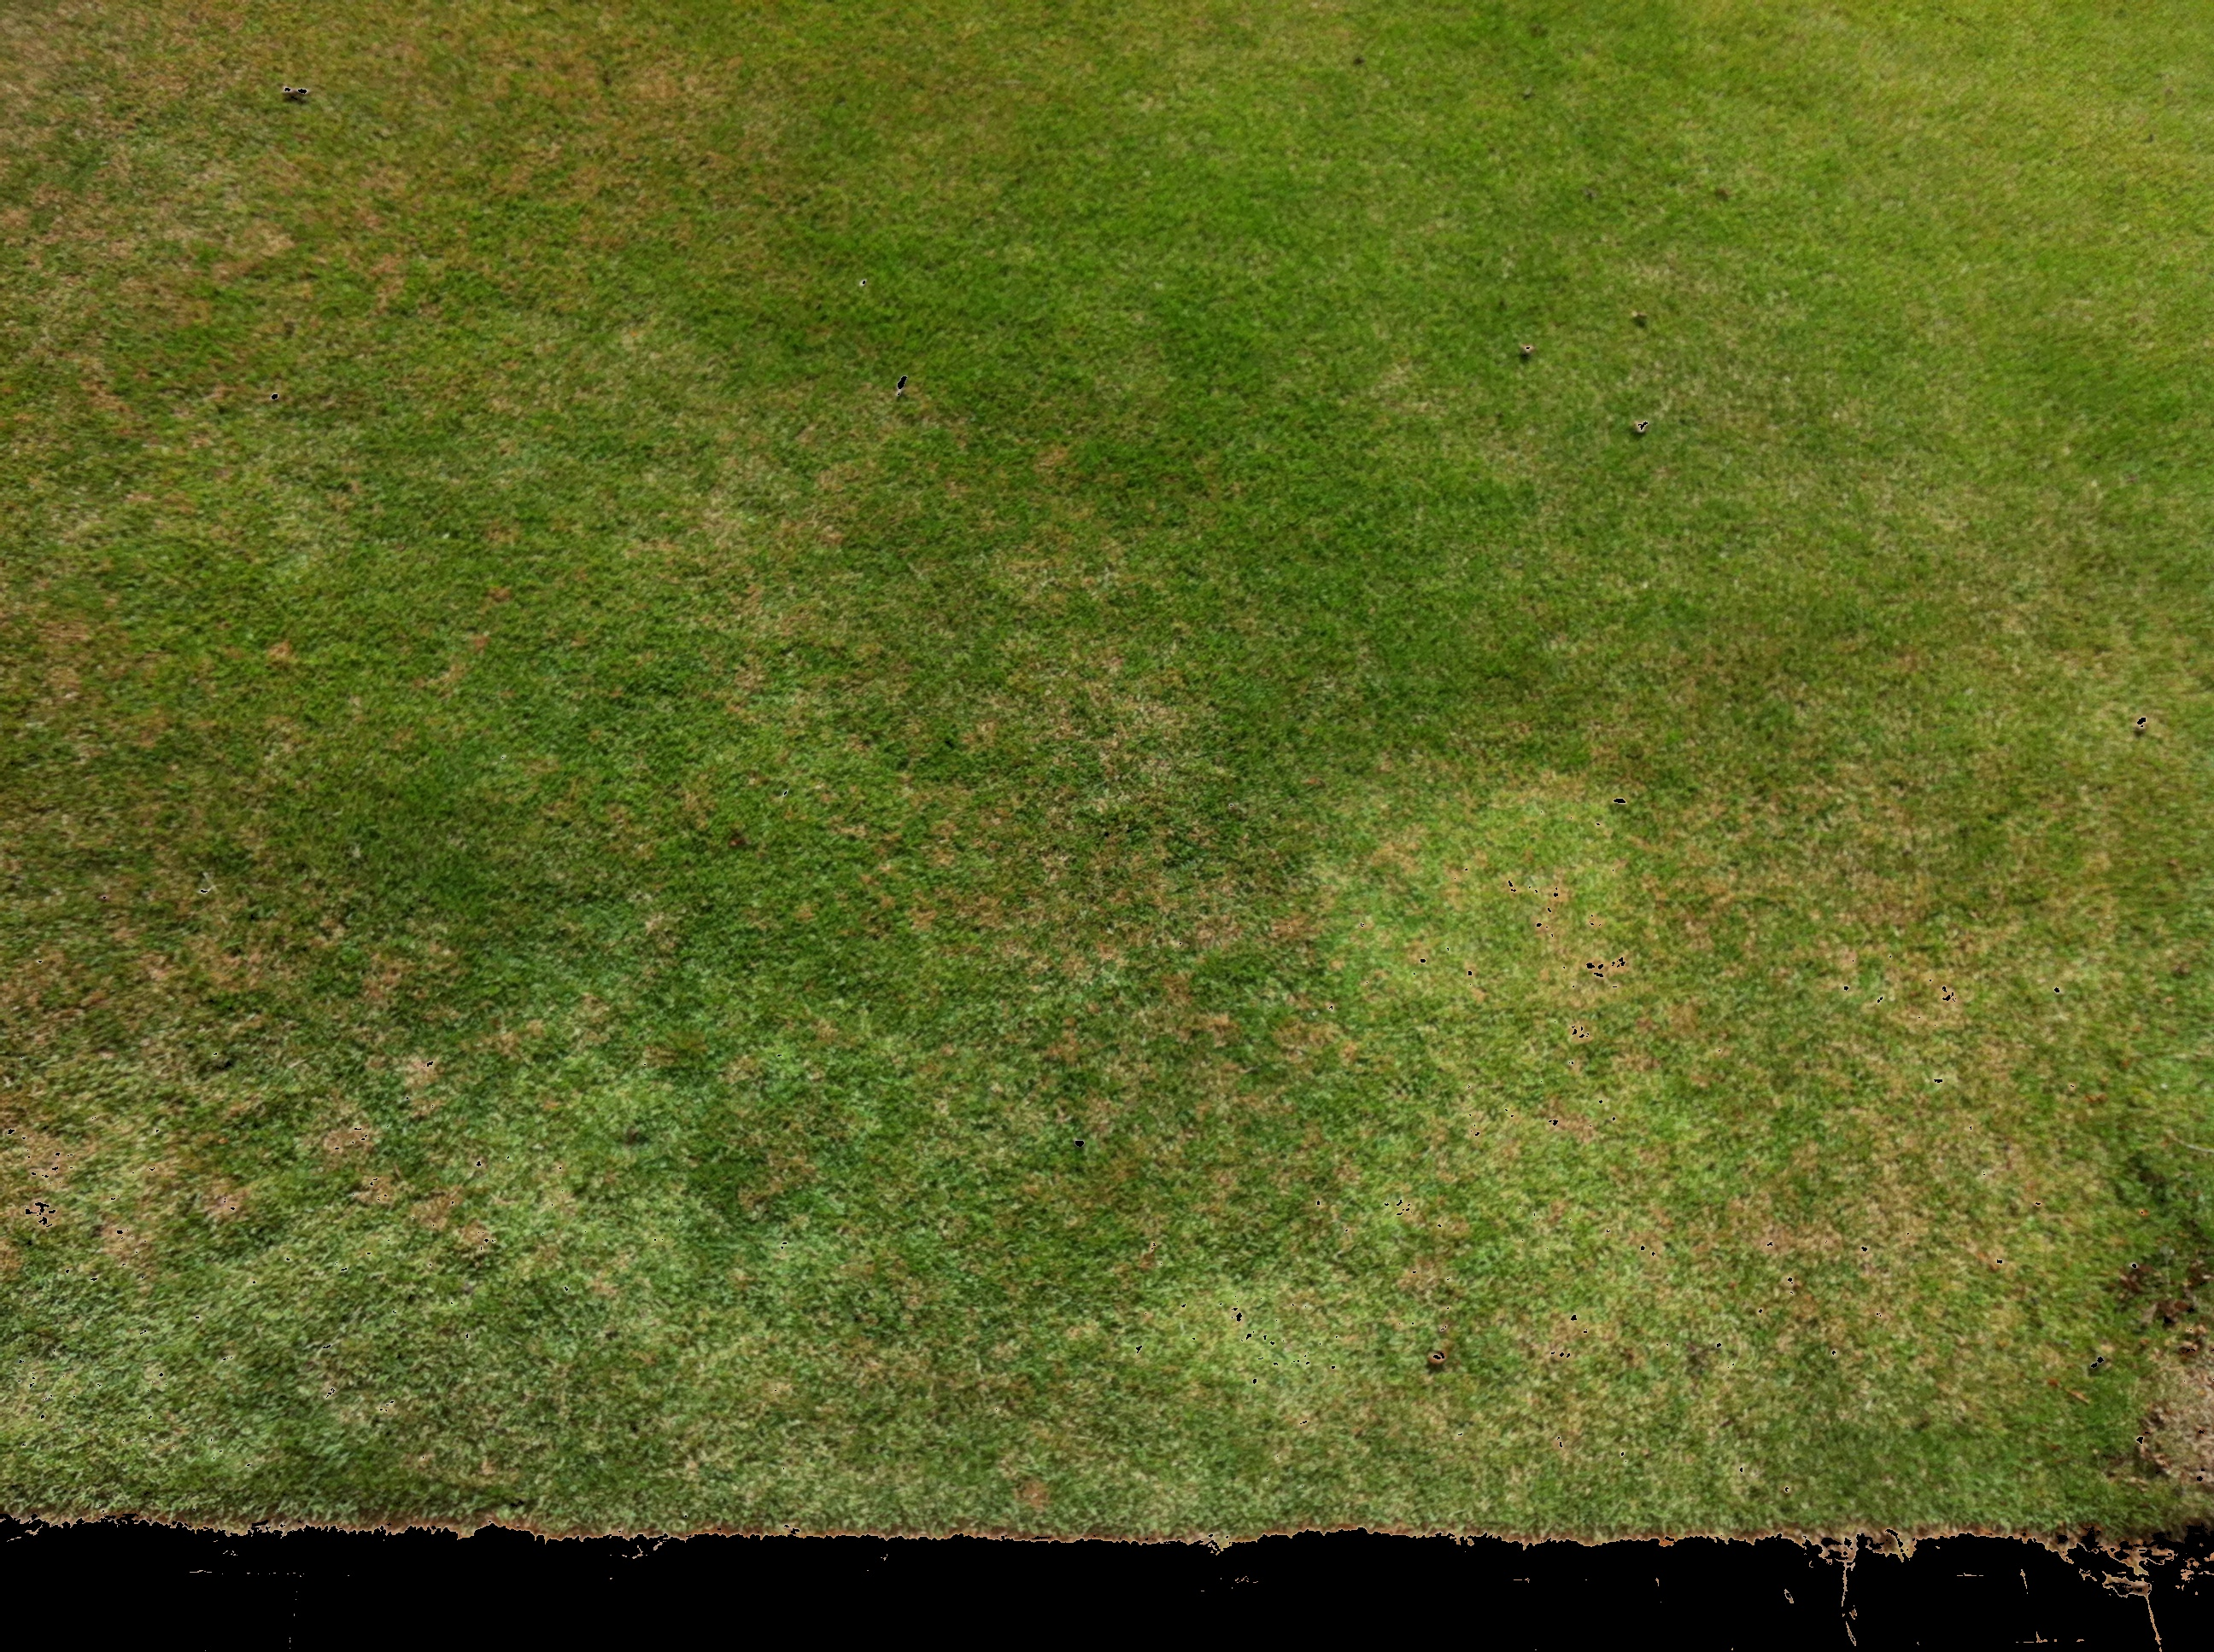

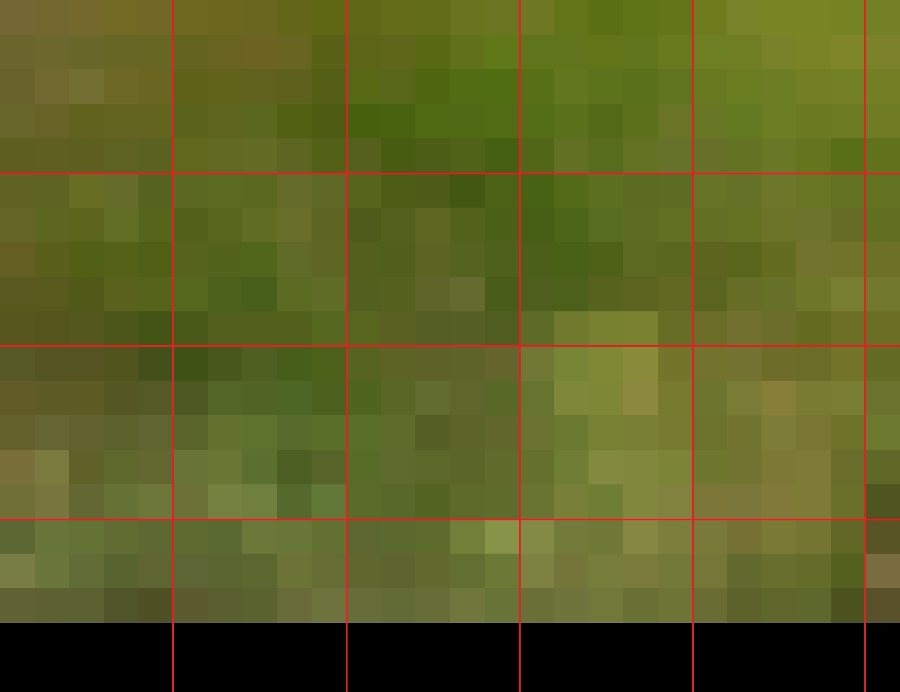

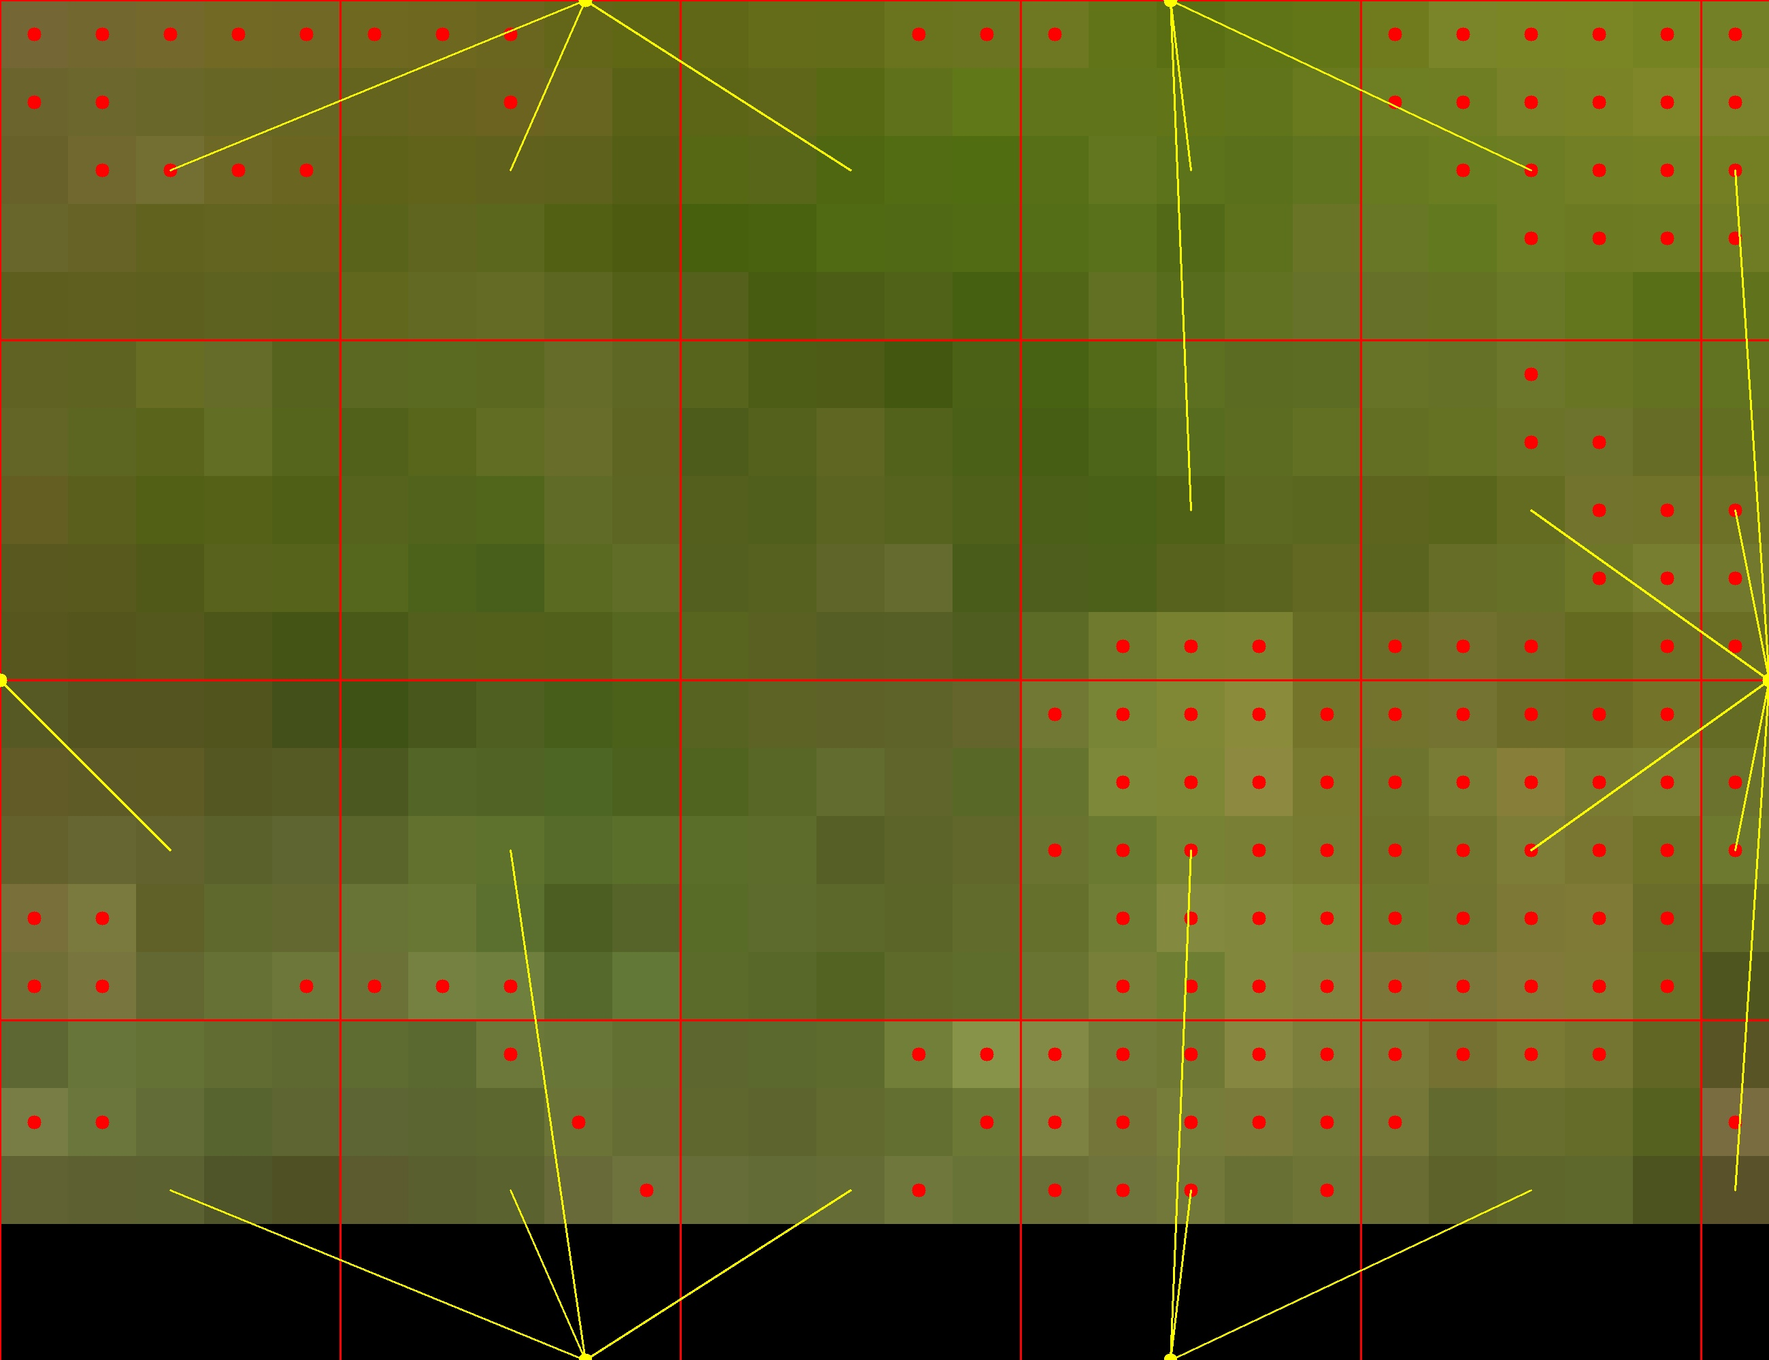
Algoritmo de análise da imagem do gramado
Processamento da imagem do gramado

Slide 19
Algoritmo de análise da imagem do gramado
Processamento da imagem do gramado

Slide 20
Imagem original
Notes:
Esta é a imagem inicial, tirade pela webcam.
Para o processamento, retirou-se tudo da foto que não fosse grama.
E para isso foi utilizada uma função da OpenCV chamada Range, que retorna uma imagem onde todos os pixels dentro do range são brancos, e os for a pretos

Slide 21
Algoritmo de análise da imagem do gramado
Processamento da imagem do gramado

Slide 22
Imagem de threshold
Notes:
Nota-se que existem pequenos buracos na imagem, que dificultariam no restante do processamento.
Portanto foi usado uma função morfológica de Fechamento para retirar essas imperfeições.

Slide 23
Algoritmo de análise da imagem do gramado
Processamento da imagem do gramado

Slide 24
Imagem após função morfológica

Slide 25
Algoritmo de análise da imagem do gramado
Processamento da imagem do gramado

Slide 26
Imagem com apenas grama
Notes:
Dessa maneira, obtemos uma imagem com somente grama para realizer o processamento e detecção de regiões que precisam ser irrigadas

Slide 27
Algoritmo de análise da imagem do gramado
Processamento da imagem do gramado

Slide 28
Imagem quadriculada
Notes:
No algoritmo implementado foi feita:
Divisão da imagem em várias pequenas partes
A media do valor RGB dos pixels de cada quadradinho e o preenchimento do quadrado com essa cor
Basicamente foi feito uma redução no processamento a ser feito para a comparação com os limites RGB de grama saudável, pois os quadrados funcionam como grandes pixels

Slide 29
Algoritmo de análise da imagem do gramado
Processamento da imagem do gramado

Slide 30
Imagem quadriculada com o grid
Notes:
Depois, é colocado um grid na imagem, separando a imagem em várias regioes (blocos) de quadradinhos, que serão checadas para ver se precisam ser regadas ou não
***No software de treinamento esta parte seria onde o usuário colocaria seus inputs falando quais regiões devem ser molhadas ou não, para se comparar com a resposta do programa

Slide 31
Algoritmo de análise da imagem do gramado
Processamento da imagem do gramado

Slide 32
Imagem da máscara
Notes:
Depois da separação em blocos, é utilizada a mesma função Range(), mas dessa vez com os limites RGB de uma grama saudável e o resultado seria as regiões brancas estào dentro dos limites, enquanto a preta seria grama seca

Slide 33
Algoritmo de análise da imagem do gramado
Processamento da imagem do gramado
Notes:
Após isso, compara-se essa mascara com a imagem quadriculada, para ser marcado onde o programa determinou como grama seca

Slide 34
Imagem com os resultados obtidos
Notes:
Por fim, a imagem resultante seria algo como isso, onde:
-Os pontos vermelhos marcam os quadradinhos que estão fora do range
-Os pontos amarelos são as posições dos sprinklers
-As linhas amarelas são os resultados de onde cada sprinkler deve irrigar

Slide 35
Alteração dos valores dos limites RGB
Falso Positivo
Falso Negativo
Um bloco foi acusado pelo programa, mas não pelo usuário.
É necessário aumentar a distância entre os limites.
Um bloco não foi acusado pelo programa, mas foi pelo usuário.
É necessário diminuir a distância entre os limites.

Slide 36
Falso Positivo
x-------(-----------------------------------------------)--------------x
(-----------------------------------------------------------------------)
Novo limite inferior = menor valor
Novo limite superior = maior valor
Valor de R
Limite
inferior
Limite
superior
Valor de R

Slide 37
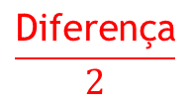
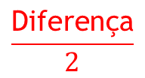
Falso Negativo
(---------------+---------------A---------------+---------------)
(--------+--------A----------------------+----------------------) Menor média
(----------------------+----------------------A--------+--------) Maior media
xx x x (------------------) x x xxxx x
Novo limite inferior = metade da diferença entre a maior média e o limite inferior
Novo limite superior = metade da diferença entre a menor média e o limite superior
$$\frac{\text{Diferen}\text{ç}\text{a}}{2}$$
Média
$$\frac{\text{Diferen}\text{ç}\text{a}}{2}$$

Slide 38
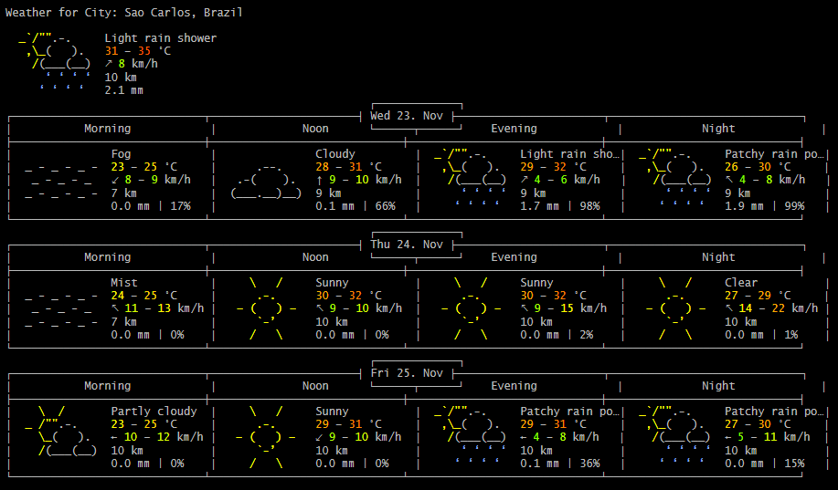
Leitura da previsão de chuva
Utiliza-se um comando do terminal do Linux que acessa um website e salva em um arquivo (curl -4 http://wttr.in/CityName).
Obtém-se apenas os dados necessários e os salva em um arquivo (rainFinal.txt).

Slide 39
Leitura do sensor de umidade
Utiliza-se um sensor de umidade (YL-69) que retorna um valor inteiro baseado na corrente entre terminais.
É retornado um valor entre 476 e 1023
Leitura é enviada por Bluetooth do Arduino para a Raspberry Pi.

Slide 40
Tomada de decisão
Feita a partir da análise dos dados recolhidos no dia:
Probabilidade de chuva do dia (manhã/tarde/noite).
Processamento das fotos tiradas ao longo do dia.
Valor da umidade do solo nos horários que as fotos foram tiradas.
Critérios adotados:
Probabilidade de chuva é menor que 80%.
Há regiões secas (arquivo merge não vazio).
Pelo menos duas leituras da umidade foram abaixo do limite de 30 (valor de 0 a 100).

Slide 41
Envio do comando para irrigação
Parte do código da interface com usuário.
Código feito em linguagem C.
Baseada na biblioteca criada no TCC do aluno Nathan Partel que utiliza a bilbioteca WiringPi.
Envio do código “agua+ângulo” para o sprinkler desejado.
Ex.: agua90 (o sprinkler será posicionado no ângulo de 90 graus).

Slide 42
Direcionamento do sprinkler e ativação da válvula de água
Código fonte feito na linguagem Arduino (baseada em C).
Uso da biblioteca PWMServo.h.
Após recebido o comando de posicionamento, o ângulo do servo motor é alterado.
O módulo relé é ativado e liga a válvula de entrada de água.

Slide 43
Resultados
Treinamento da análise de imagem
Ambiente simulado e real

Slide 44
Treinamento da análise de imagem
Uso de 18 amostras de fotos do gramado
Contagem de acertos
Número de blocos corretamente detectados (dentre os 24 blocos de cada foto)
Cálculo da porcentagem de acertos
Obtido 93% de taxa de acerto (402 de 432)

Slide 45
Ambiente simulado e real
Teste de todos os módulos funcionando separadamente e depois em conjunto
Processamento de imagem na Raspberry Pi
Comunicação Bluetooth Raspberry Pi – Arduino
Posicionamento do sprinkler
Ativação do relé e da válvula de água
Vídeos
Link1
Link2

Slide 46
Conclusão
Objetivo proposto foi alcançado: o sistema é capaz de irrigar somente as partes do gramado que necessitam de água.
Sistema consegue identificar regiões secas com uma alta taxa de acerto
Software de interface integra todos os módulos do Sistema (Bluetooth)
Peça de impressão 3D suporta a movimentação do sprinkler e o encaixe funciona como proposto

Slide 47
Conclusão
Trabalhos futuros
Uso de mais sprinklers para testar a robustez e a escalabilidade do projeto
Utilizar uma webcam de alta resolução e elaborar uma maneira eficiente de obter uma imagem de todo o gramado (várias cameras ou drone).
Utilizar técnicas mais robustas para o processamento da imagem
Elaborar uma heurística para tomada de decisão mais eficiente com base nos logs catalogados e confiabilidade da previsão do tempo.
Realizar um estudo sobre a economia de água proporcionada pelo uso do sistema de irrigação inteligente no período de seca (abril a setembro).
Um outro aluno já tem interesse em continuar o projeto como seu TCC

Slide 48
Obrigado!
Perguntas?

